Slide 1


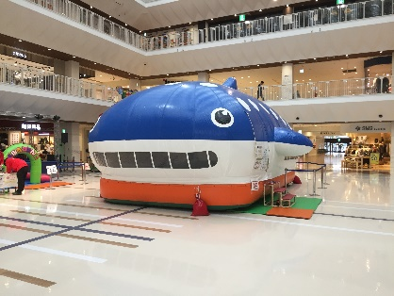

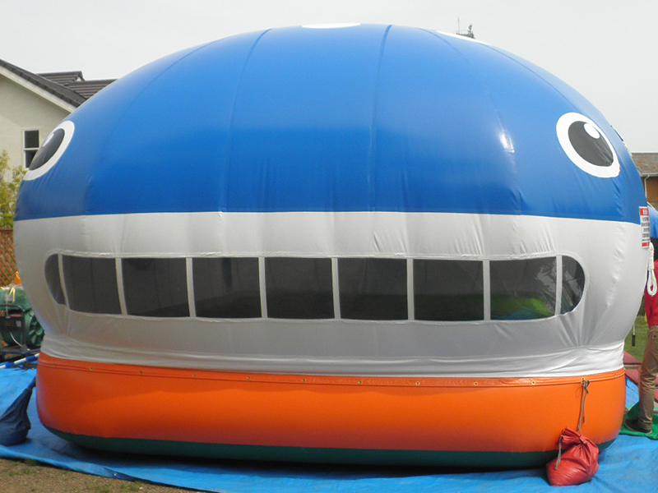
じんべいざめ
じんべいざめのふわふわです。
最大級のドーム型で大迫力です。
ビックサイズのドーム型でアイキャッチになります。
じんべいざめの口の中から内部が見えます。
サイズ：W10.4×D6.8×H4.3ｍ
電源：100V15A×2回路
送風機：400ｗ×1台 800W×1台
対応人員：15名
運営要員：2名

Slide 2
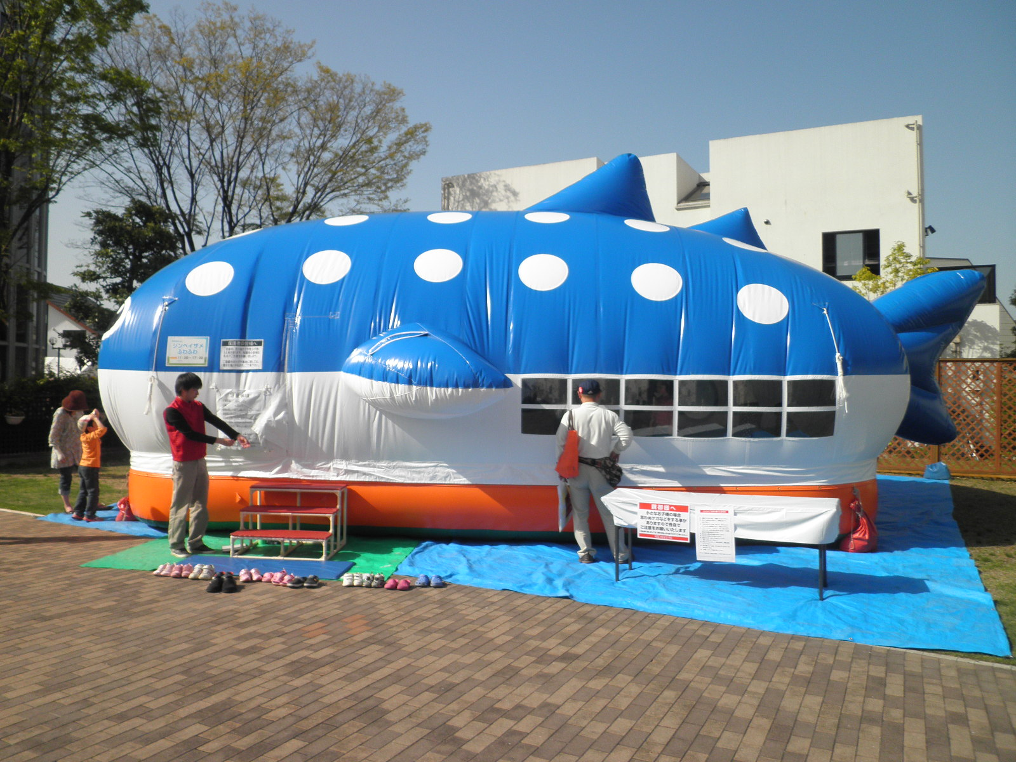
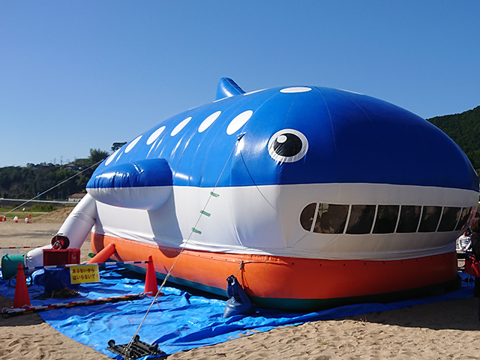
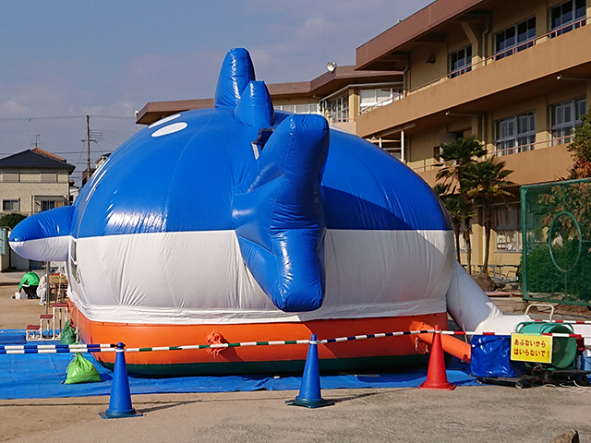
じんべいざめ基本情報
ウエイト取付位置
400W送風機ダクト
800W送風機ダクト
スタッフ配置場所
脱機用ファスナー
出入口
※400W送風機ダクトは3ヶ所あります。
使用するのは1ヶ所です。残りは閉じてください。
※800W送風機ダクトは1ヶ所あります。
正面
右側面
左側面
背面

Slide 3
じんべいざめのスタッフ配置
■スタッフ配置位置
①入口付近
・遊具に入る前にあそぶときのおやくそくを説明
・タイムキーパー
・送風機周り等の管理
②内部
・ルールを守って遊ばせる

